Slide 1

TIẾNG VIỆT 4
Tập 1
Tuần 1
Bài đọc 1: Tuổi ngựa

Slide 2



Slide 3

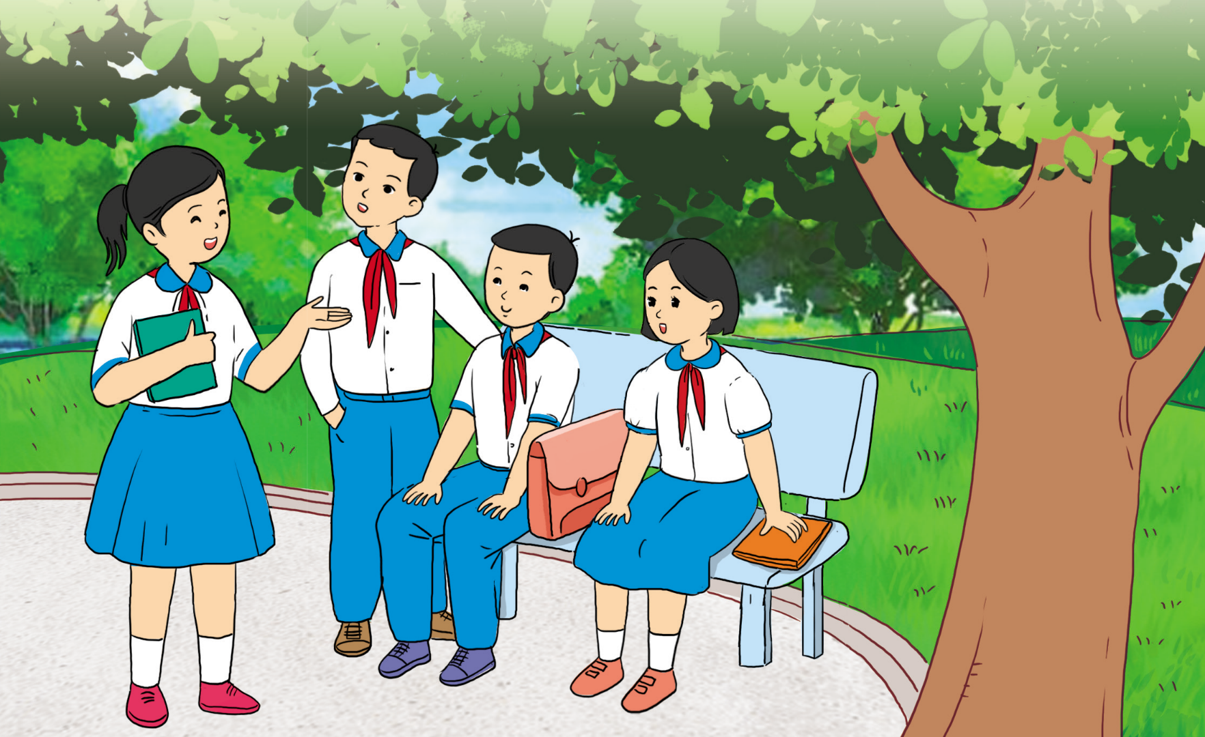
HOẠT ĐỘNG NHÓM ĐÔI
Trò chơi hỏi đáp
1. Các em hãy tham gia trò chơi bằng cách đặt 5 câu hỏi cho bạn của mình (có thể dựa vào những câu hỏi gợi ý dưới đây) để hiểu bạn.

Slide 4

CÂU HỎI GỢI Ý
Trò chơi bạn thích nhất là gì?
Món ăn bạn thích nhất là món nào?
Bạn thích môn học nào nhất?
Bạn không thích điều gì?
Nếu tự vẽ mình, bạn sẽ chú ý tới đặc điểm nào?

Slide 5


2. Các em hãy suy nghĩ và trả lời câu hỏi: Qua trò chơi trên, em hiểu “Chân dung của em” nghĩa là gì?

Slide 6

1
Ngoại hình
2
Tính cách
Gợi ý trả lời
“Chân dung của em” là tất cả những gì tạo nên con người em:
Điều mình thích hoặc không thích
3
4
Sở trường/Sở đoản
Và mỗi người sẽ có một “chân dung” riêng của chính mình.

Slide 7


Slide 8


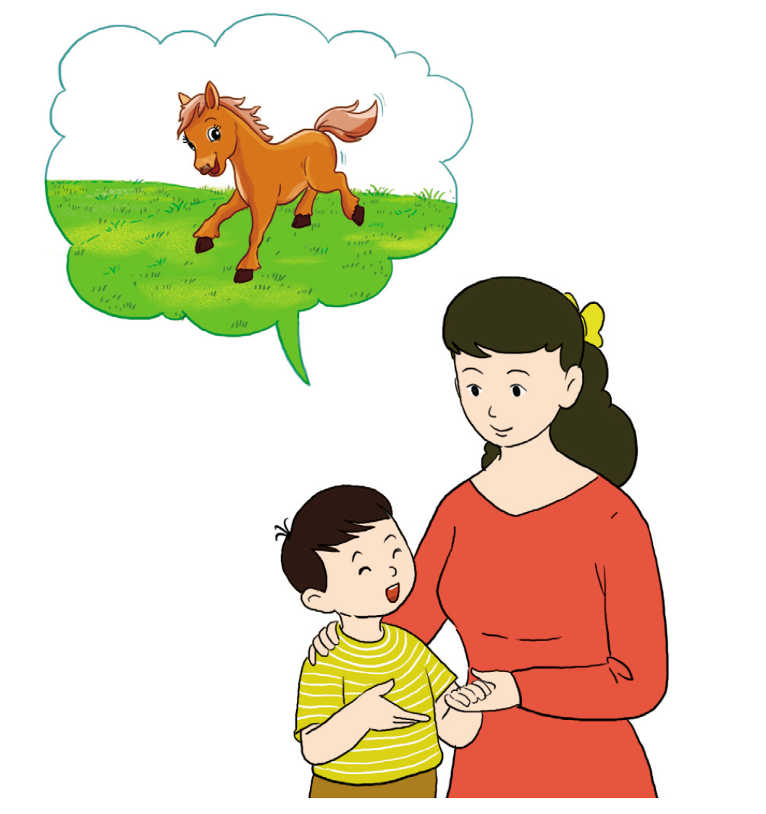

Các em hãy quan sát tranh minh họa, suy nghĩ và trả lời các câu hỏi sau:
Các em có biết mình tuổi con gì không?
Cậu bé trong bài tuổi con gì?

Slide 9


Slide 10


GIỌNG ĐỌC TRONG BÀI
Giọng đọc: linh hoạt, hồn nhiên, hào hứng, tình cảm, thiết tha.
Thể hiện sự hồn nhiên, niềm hào hứng cũng như tình cảm tha thiết của cậu bé trong bài.

Slide 11
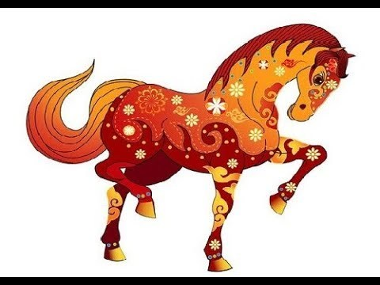
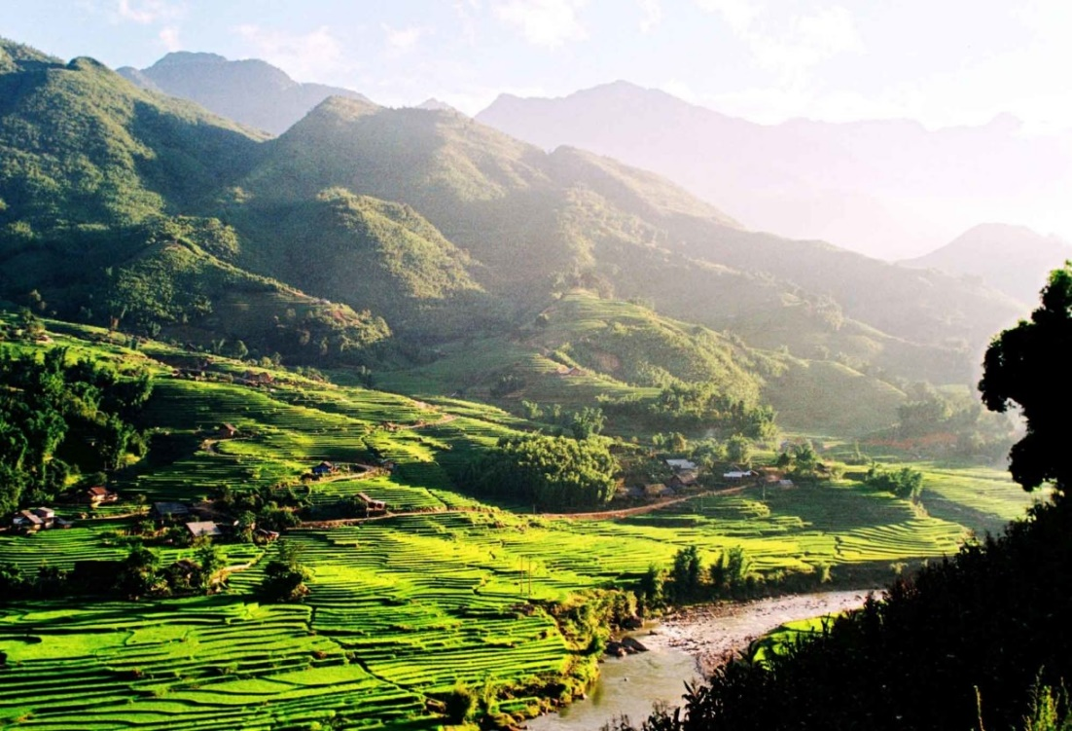
GIẢI NGHĨA TỪ KHÓ
Tuổi ngựa
Trung du
Sinh năm Ngọ
(theo Âm lịch)
Miền đất ở khoảng giữa thượng du (nơi bắt đầu) và hạ du (nơi kết thúc) của một dòng sông.

Slide 12
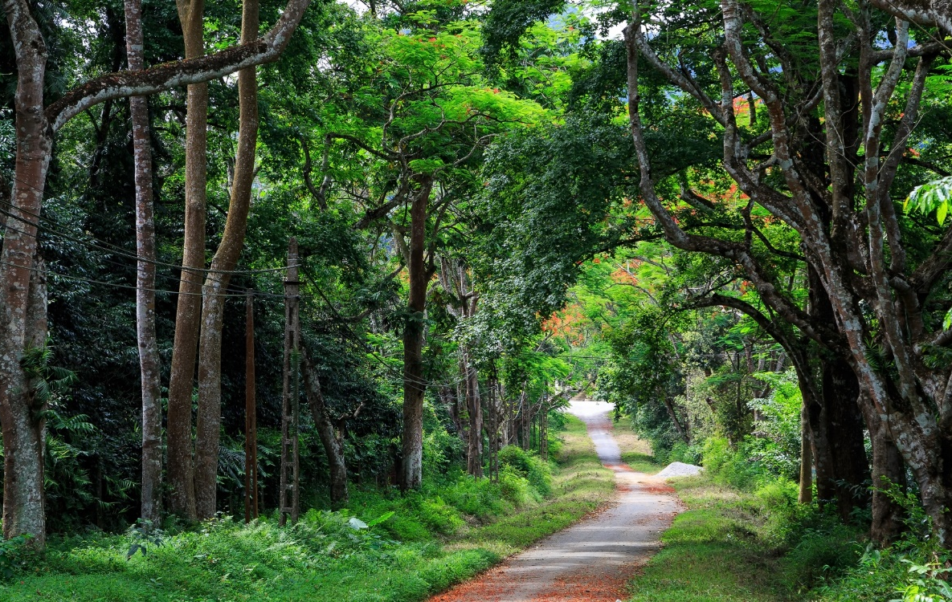
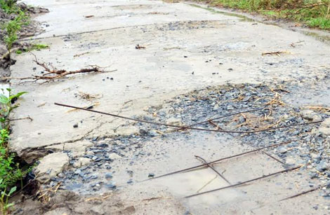
GIẢI NGHĨA TỪ KHÓ
Đại ngàn
Mấp mô
Khu rừng lớn, có nhiều cây to lâu đời.
Chỉ đường không bằng phẳng, có sỏi, đá.

Slide 13


LUYỆN ĐỌC TỪ KHÓ
Lóa
Dẫu
Triền núi
Xôn xao

Slide 14
LUYỆN ĐỌC
Làm việc nhóm 4 người
Các em hãy đọc nối tiếp từng khổ thơ trước lớp.
Chú ý các phát âm các từ khó và tư thế đọc bài.
Chú ý nghỉ hơi dài hơn giữa các khổ thơ và giọng đọc.

Slide 15
Câu hỏi
Câu 1: Ở khổ thơ 1, bạn nhỏ hỏi mẹ điều gì? Mẹ trả lời thế nào?
Câu 2: Bạn nhỏ tưởng tượng “ngựa con” sẽ theo ngọn gió đi những đâu?
Câu 3: Theo em, vì sao bạn nhỏ tưởng tượng mỗi vùng đất có một màu gió riêng?

Slide 16











Thỏ
kiếm
ăn
Notes:
Hướng dẫn:
- Có 3 câu hỏi tương ứng với 3 củ cà rốt => Click vào củ cà rốt để xuất hiện câu hỏi tương ứng
- Click vào icon ngôi nhà phía dưới, góc phải màn hình để tới slide bài học tiếp theo

Slide 17



Câu 1: Ở khổ thơ 1, bạn nhỏ hỏi mẹ điều gì? Mẹ trả lời thế nào?
Mẹ ơi,
con tuổi gì?”
“Tuổi con là tuổi Ngựa”.
Notes:
- Click 1 lần vào màn hình để xuất hiện câu trả lời
- Click vào con thỏ bên phải màn hình để trở lại slide chọn câu hỏi

Slide 18
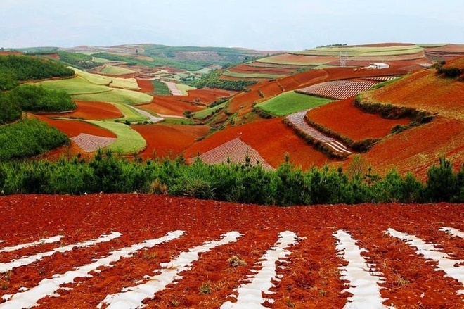
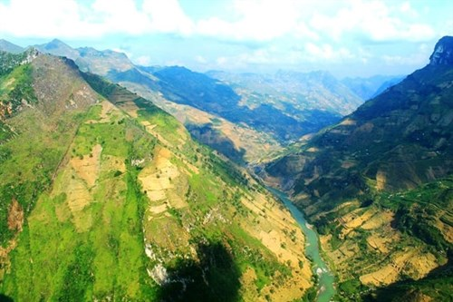
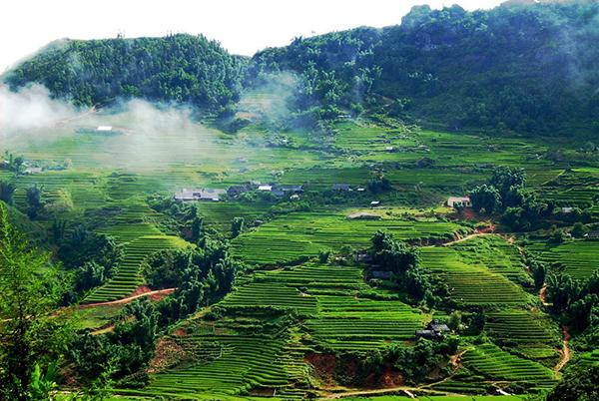
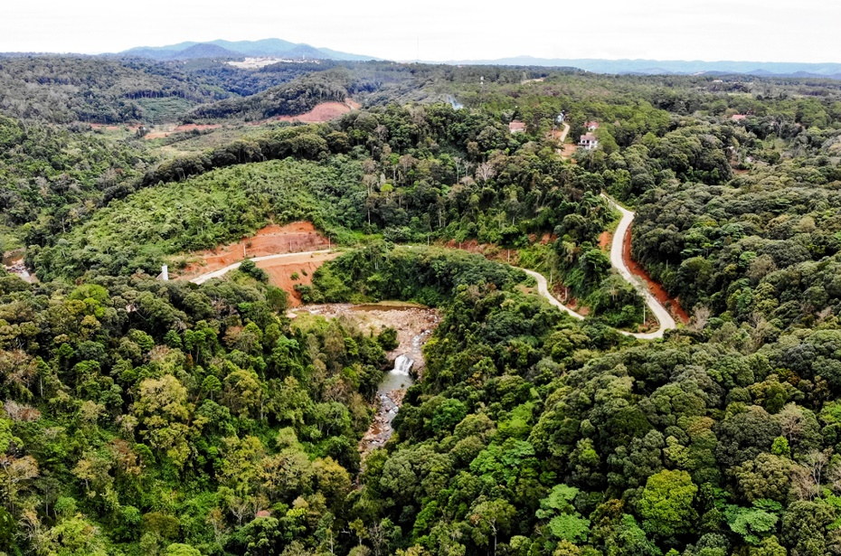
Câu 2: Bạn nhỏ tưởng tượng “ngựa con” sẽ theo ngọn gió đi những đâu?
Miền trung du
Vùng đất đỏ
Rừng đại ngàn
Triền núi đá

Slide 19
Câu 3: Theo em, vì sao bạn nhỏ tưởng tượng mỗi vùng đất có một màu gió riêng?
Vì mỗi một vùng đất có một đặc điểm riêng.
Qua đó, chúng ta cũng có thể thấy trí tưởng tượng phong phú và ước mơ được khám phá những vùng đất lí thú của cậu bé.

Slide 20
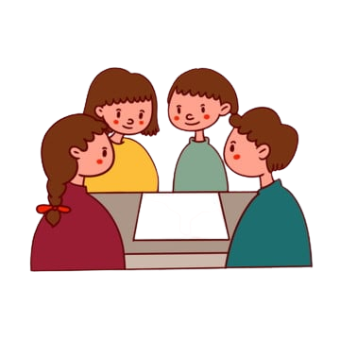
THẢO LUẬN NHÓM
Các em đọc thầm bài thơ, thảo luận nhóm 4 người và trả lời câu hỏi bằng trò chơi Phỏng vấn:
Câu 1: Em thích những hình ảnh nào trong khổ thơ 3?
Câu 2: Hãy nêu cảm nghĩ của em về nhân vật bạn nhỏ trong bài.

Slide 21
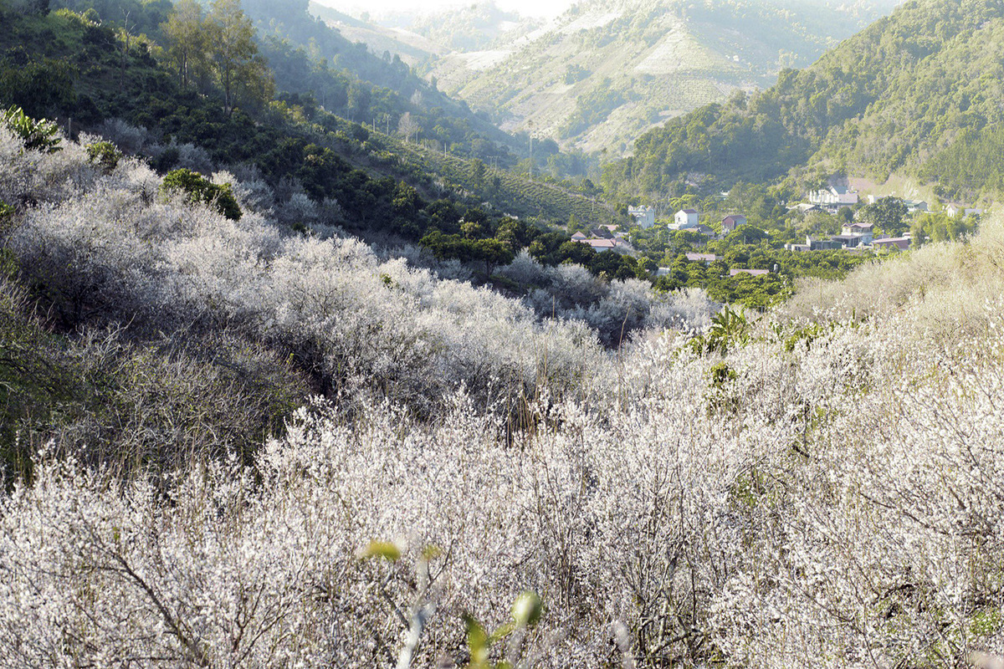
Câu 1: Em thích những hình ảnh nào trong khổ thơ 3?
Trong khổ thơ 3, mình/ tớ thích hình ảnh “Lóa màu trắng hoa mơ”.
Vì hình ảnh này khiến mình liên tưởng đến một cánh rừng hoa mơ rộng lớn với sắc màu trắng muốt tinh khôi.

Slide 22

Câu 2: Hãy nêu cảm nghĩ của em về nhân vật bạn nhỏ trong bài thơ.
Một bạn nhỏ có trí tưởng tượng phong phú, bay bổng, lãng mạn.
Giống một chú ngựa – không thể đứng yên một chỗ như lời cậu đã nói.
Một bạn nhỏ với ước mơ được bay nhảy, khám phá mọi miền đất nước.
Một người con yêu mẹ, dù sau này có lớn lên, đi xa thì vẫn sẽ nhớ đường trở về với mẹ.

Slide 23

Nội dung
Bài nói lên ước mơ và trí tưởng tượng đầy lãng mạn của cậu bé tuổi Ngựa. Cậu thích bay nhảy nhưng cũng rất yêu mẹ, đi đâu cũng nhớ tìm đường về với mẹ.
Qua bài đọc, em hiểu nội dung bài thơ nói về điều gì?.

Slide 24


Slide 25

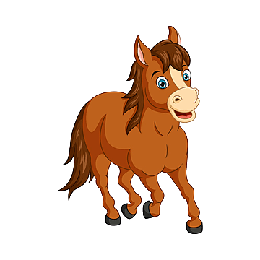
THẢO LUẬN NHÓM ĐÔI
Các em hãy suy nghĩ, trao đổi và trả lời câu hỏi mở sau: Nếu em là chú ngựa con trong bài, em sẽ nhắn nhủ mẹ mình điều gì?

Slide 26


Slide 27


Các em suy nghĩ và trả lời câu hỏi: Cậu bé trong bài thơ có những tính cách gì đáng yêu?

Slide 28

Giàu trí tưởng tượng
Giàu mơ ước
Thích chạy nhảy, khám phá
Yêu mẹ, đi đâu cũng nhớ về mẹ

Slide 29
Xem và chuẩn bị bài Viết đoạn văn về
một nhân vật
Học thuộc lòng bài thơ Tuổi ngựa

Slide 30
NHIỆM VỤ Ở NHÀ
1. Tự đọc sách báo ở nhà theo yêu cầu:
2 câu chuyện (hoặc 1 bài thơ, 1 câu chuyện) về các bạn cùng lứa tuổi với em.
1 bài văn (hoặc bài báo) miêu tả hoặc cung cấp thông tin về nội dung trên.

Slide 31
NHIỆM VỤ Ở NHÀ
2. Viết vào Phiếu đọc sách
Sự việc, nhân vật yêu thích
a. Tên bài đọc và một số nội dung chính
Hình ảnh yêu thích
Câu thơ, câu văn yêu thích

Slide 32
NHIỆM VỤ Ở NHÀ
2. Viết vào Phiếu đọc sách
b. Cảm nghĩ của em về một trong những nội dung trên.

Slide 33


Slide 34



Để kết nối cộng đồng giáo viên và nhận thêm nhiều tài liệu giảng dạy,
mời quý thầy cô tham gia Group Facebook
theo đường link:
Hoc10 – Đồng hành cùng giáo viên tiểu học
Hoặc truy cập qua QR code

